Slide 1
Promotionsrecht an Fachhochschulen
Detlef Müller-Böling
Osnabrück, 9. Oktober 2006

Slide 2
Thesen
Für die Vergabe des Promotionsrechts sollten Forschungsleistungen ausschlaggebend sein.
Fachhochschulen sollten nicht generell ein Promotionsrecht bekommen.
Das pauschale Promotionsrecht für Universitäten gehört auf den Prüfstand der Qualitätssicherung.
Die prinzipielle Unterscheidung von FHs und Unis wird mehr und mehr eine künstliche.
Definierte Programme an Fachhochschulen sollten eigenständig Promotionen durchführen können, wenn sie Forschungsqualität gewährleisten können.

Slide 3
Gliederung
Konvergenz und Differenz von FH und Uni
Promotion
Forschung Uni / Forschung FH
Perspektiven Promotion und FH
Kriterien für ein Promotionsrecht
Persönliche Schlussfolgerungen

Slide 4
1. Konvergenz …
Durchlässigkeit Universität / Fachhochschule steigt
  Lebenslanges Lernen
  Spezifika der Eingangsvoraussetzungen verlieren Bedeutung
Abschlüsse in BMS nicht hochschultypbezogen
Zahlreiche Kooperationen zwischen FH und Uni
  Gemeinsame Studiengänge
  Gemeinsames Graduiertenkolleg
  Fusion
International sind binäre Unterscheidungen in der Regel entweder klarer (CH, AT, SF) oder hinfällig (UK, AUS)

Slide 5
… und Differenz
Unterschiede beim Personal
  Karrierewege, Erfahrungen
  Lehrverpflichtung
  Mittelbau
  Juniorprofessur
Unterschiede bei Größe und Ausstattung
Forschung
Promotionsrecht

Slide 6
Gliederung
Konvergenz und Differenz von FH und Uni
Promotion
Forschung Uni / Forschung FH
Perspektiven Promotion und FH
Kriterien für ein Promotionsrecht
Persönliche Schlussfolgerungen

Slide 7
2. Promotion an Universitäten
hohe Bedeutung Promotionen für Wissenschaftssystem
Promotionen dienen oft anderen als wissenschaftlichen Karrieren
in vielen Bereichen Kooperation / Teamarbeit notwendig
Umfeldbedingungen sind wichtig
Strukturierte Doktorandenausbildung nimmt insgesamt zu (Graduiertenkollegs, Graduate Schools, Exzellenzinitiative)
  klarere zeitliche Strukturen
  gezieltere Auswahl
  bessere Betreuung
  mehr (inter)disziplinärer Austausch
  erhöhte Sichtbarkeit

Slide 8
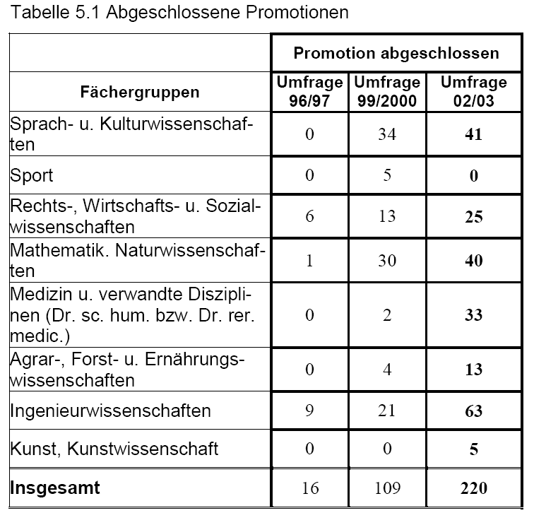
2. Promotion und FH
Niveau von FH-Absolventen nicht niedriger
Promotionen für FH-Absolventen
  möglich, aber ...
  häufiger, aber selten
Arbeitsmöglichkeiten an FH für junge Wiss. wenig attraktiv
für FH-Professoren Profilierung in Forschung schwer
Lt. HRK-Umfrage

Slide 9
Zum Seltenheitswert

Slide 10
Gliederung
Konvergenz und Differenz von FH und Uni
Promotion
Forschung Uni / Forschung FH
Perspektiven Promotion und FH
Kriterien für ein Promotionsrecht
Persönliche Schlussfolgerungen

Slide 11
Leistung Uni / Leistung FH
Forschung wird nicht an allen Unis betrieben
Beispiel Drittmittel Physik
25% Hochschulen
50% Drittmittel
25% Hochschulen
10% Drittmittel

Slide 12
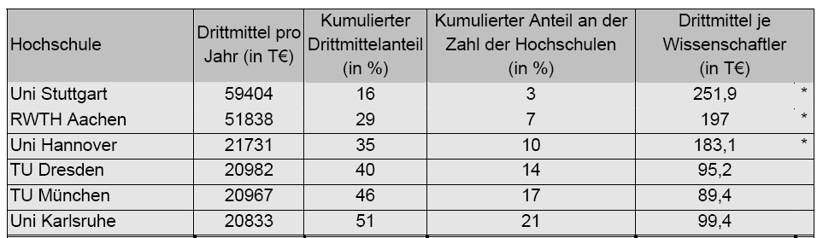
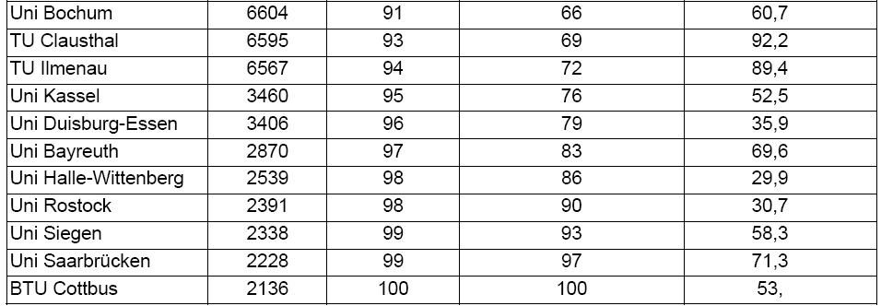
Drittmittel Maschinenbau 2004

Slide 13
3. Leistung Uni / Leistung FH
Daten zur Forschungstätigkeit an FH sind suboptimal
  Zahl der Promotionen gering
  keine Publikationsanalysen
  Angaben zu Drittmitteln wenig präzise und nicht hinreichend differenziert
  → Vergleich nicht unmittelbar möglich!

Slide 14
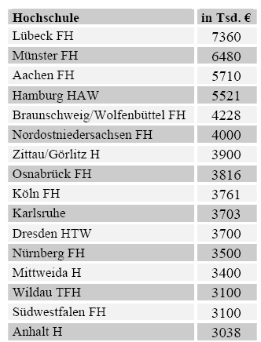
Antragstarke FH´s (BMBF-Programm – ISI 2002)
?

Slide 15
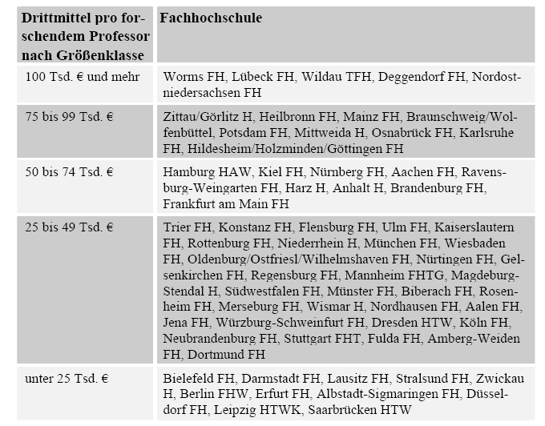
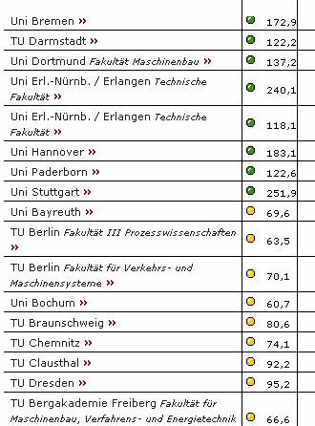
Drittmittel FH (ISI 2004)
?

Slide 16
Leistung Uni / Leistung FH: Fazit
Unterschiede sind in der Summe nicht zu leugnen (!)
Aber: „Forschungslandkarte“ von ISI / BMBF zeigt große Unterschiede bei FHen
Exzellenzbereiche sind trotz spärlicher Datenlage erkennbar
WR stellt Mängel im Bereich Promotionen an vielen Unis fest
→ Promotionsrecht für alle Uni-Profs, aber für keinen FH-Prof. aus Leistung nicht zu rechtfertigen

Slide 17
Gliederung
Konvergenz und Differenz von FH und Uni
Promotion
Forschung Uni / Forschung FH
Perspektiven Promotion und FH
Kriterien für ein Promotionsrecht
Persönliche Schlussfolgerungen

Slide 18
4. Perspektiven Promotion und FH
Politisch gewollt: Forschung an FHs soll gestärkt werden
Empirisch erkennbar: Spitzenbereiche an FHs vorhanden
Unis verteidigen Exklusivität des Promotionsrechts
Aber auch dort: Umgebung wird wichtiger!
Nicht jeder sollte Promotionen betreuen
Kriterien, nicht Status muss entscheiden!
Vorstoß nur mit klaren Kriterien denkbar

Slide 19
Gliederung
Konvergenz und Differenz von FH und Uni
Promotion
Forschung Uni / Forschung FH
Perspektiven Promotion und FH
Kriterien für ein Promotionsrecht
Persönliche Schlussfolgerungen

Slide 20
5. Kriterien für Promotionsrecht
Betreuer muss aktiv forschen
aktive Forschung muss eingebettet sein in Forschungsumfeld
Leistungsniveau muss zumindest national erkennbar / messbar / bewertbar sein
Master-/PHD-Programm
Qualitätssicherung bezogen auf Auswahl und Betreuung der Doktoranden

Slide 21
Gliederung
Konvergenz und Differenz von FH und Uni
Promotion
Forschung Uni / Forschung FH
Perspektiven Promotion und FH
Kriterien für ein Promotionsrecht
Persönliche Schlussfolgerungen

Slide 22
6. Persönliche Schlussfolgerungen
keine generelle Beteiligung an 3. Zyklus
punktuelle Beteiligung bei Nachweis von Kriterien für Promotionsrecht
Forschungsleistungen müssen erhoben und verglichen werden
konsequent auch für die Universitäten

